Slide 1

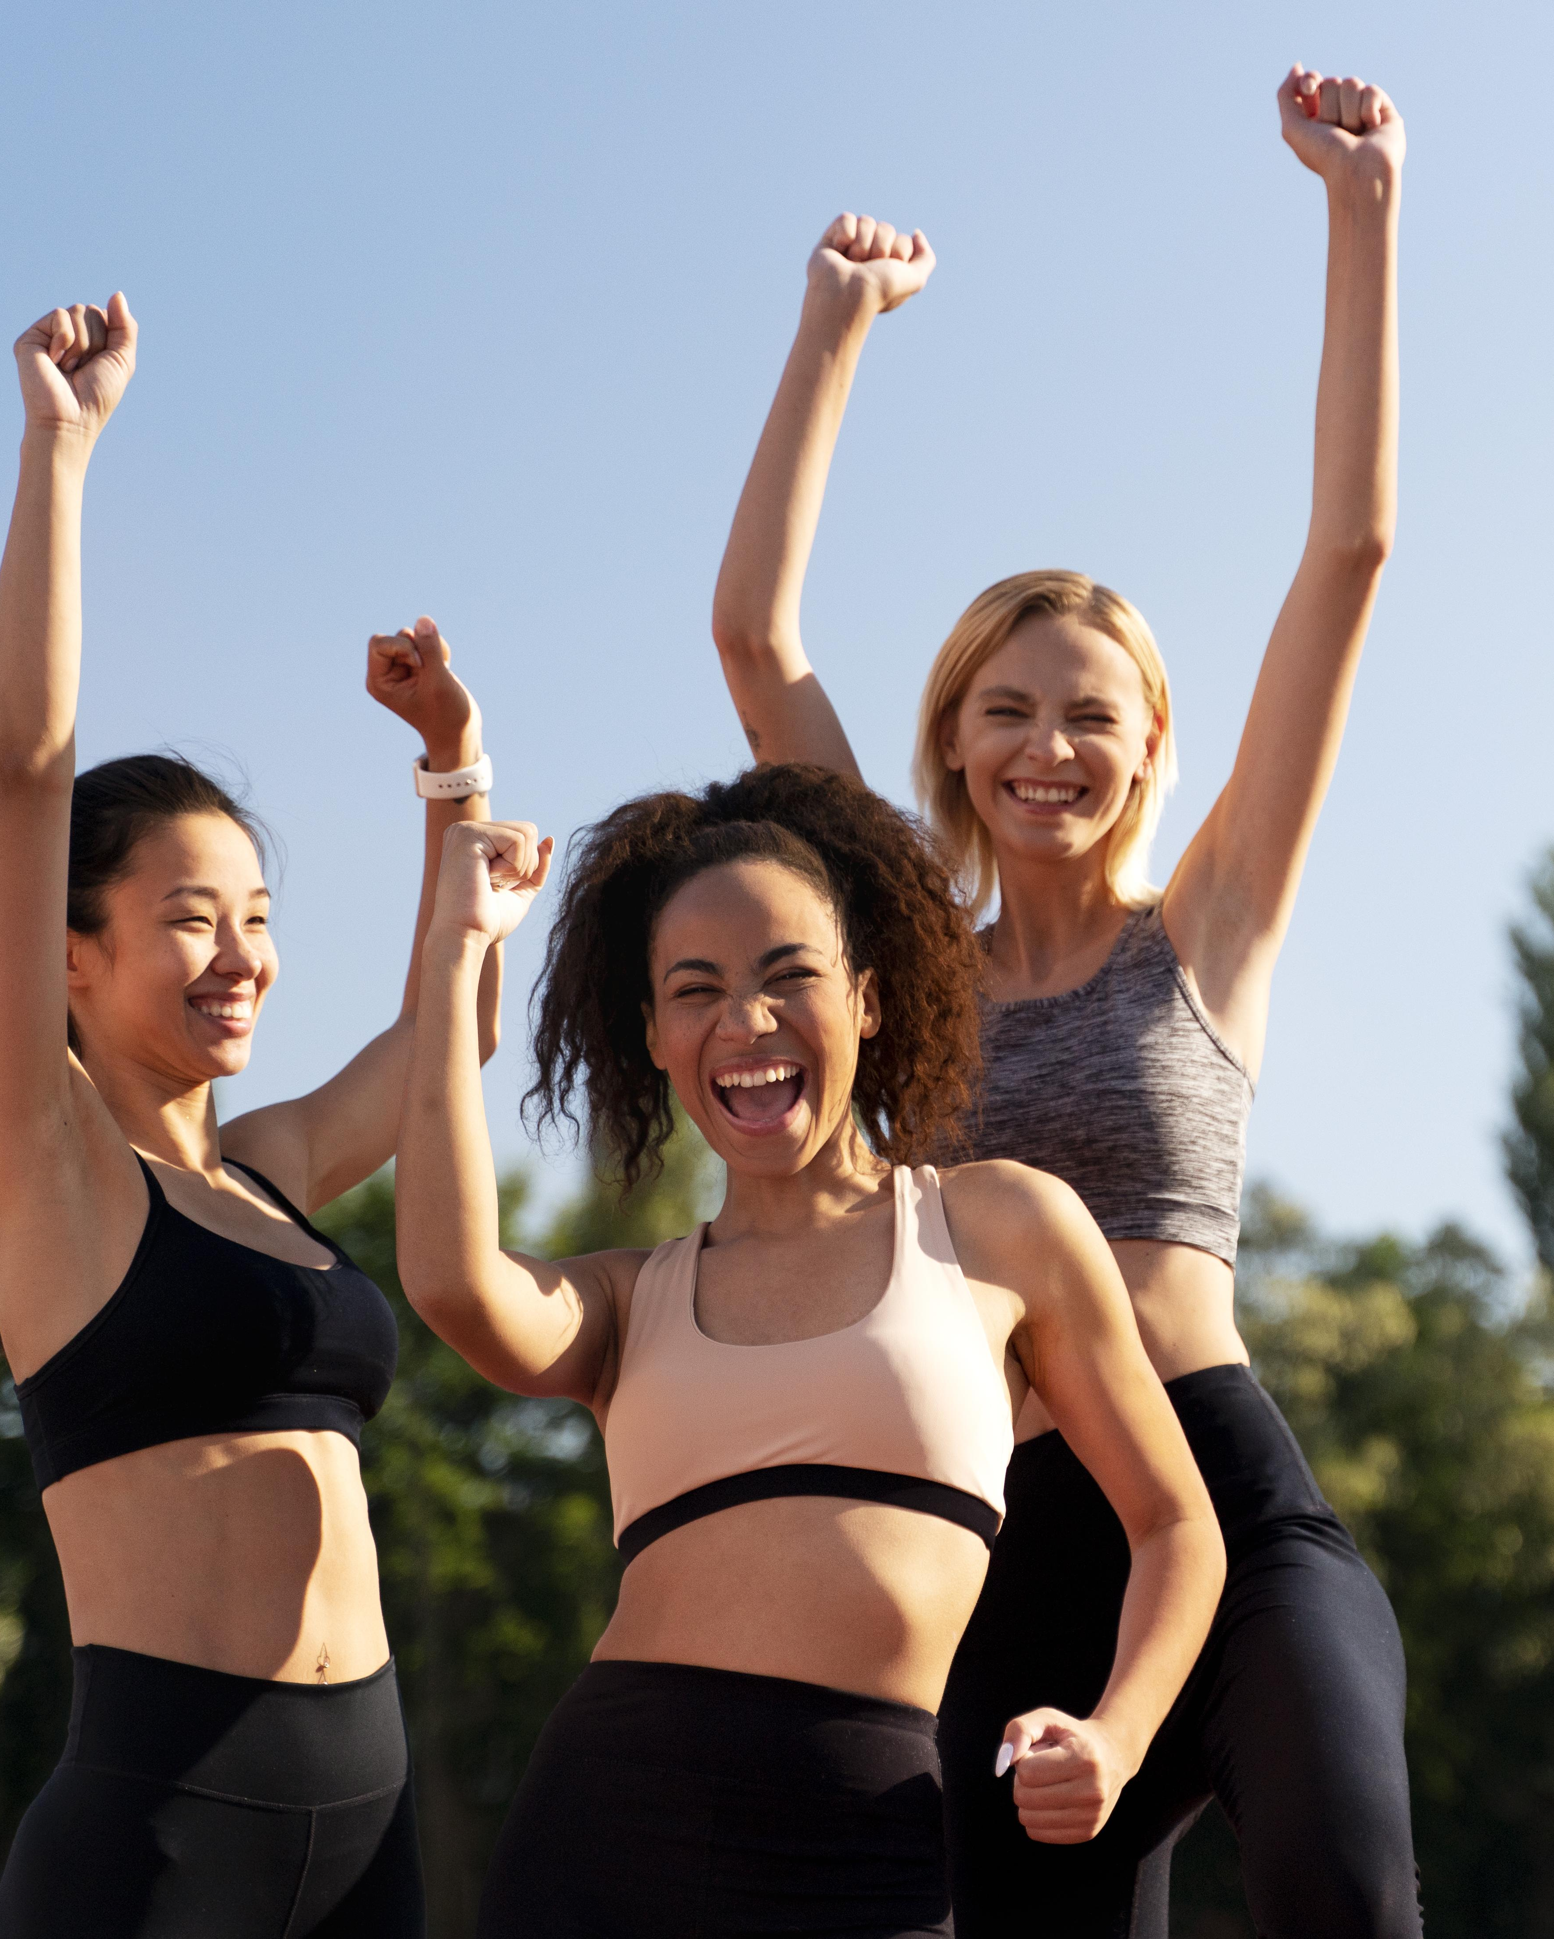
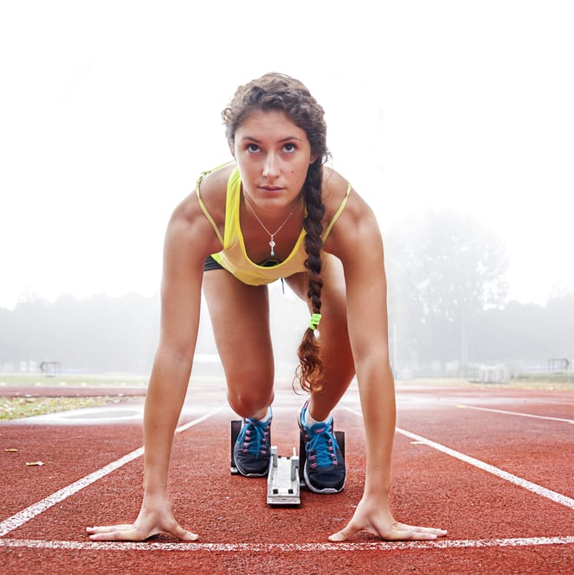
Projeto SportGirls
16/07/2023
Sofia B. Torquato

Slide 2

SportGirls: Inclusão das Mulheres nos Esportes
Não é de hoje que as mulheres buscam visibilidade nos esportes. A desigualdade de gênero é ainda muito alta não só nesse quesito como em vários outros.
Tendo isso em mente, a minha iniciativa voltada para a promoção da inclusão feminina no mundo esportivo foi a criação de um aplicativo que busca criar uma plataforma empolgante e inclusiva, onde mulheres com interesse em esportes podem se conectar, formar amizades e fortalecer suas paixões esportivas. Vamos embarcar nesta jornada para descobrir como o SportGirls pode unir mulheres?
Antes de tudo, vamos começar do inicio....

Slide 3


Agenda
Pesquisa
Porcentagens de grande relevância
Definição de Problemas
Definição de Soluções
Protótipos (Slides: 8, 9, 10, 11, 12)
Marketing (Slides 13 e 14)
Monetização
Testes e Aprendizado
Conclusão
Agradecimentos

Slide 4

Pesquisa: Mulheres nos Esportes
Em janeiro de 2023, a TicketSports realizou uma pesquisa com 3.030 respostas para entender a participação do público feminino no esporte e em eventos de todo o Brasil.
O assunto, no entanto, não surgiu como pauta apenas agora. Há anos observamos a queda de participação de mulheres em eventos de diversas modalidades. Em 2017, o público feminino era de 53%, já em 2022 esse número chegou a 45%.

Slide 5
Porcentagens de grande relevância
*Mais informações no pdf de pesquisa
Onde costuma praticar atividades físicas?
Quantos eventos pretende participar em 2023?
34% Saúde
47% Qualidade de vida
40,1% Academia
45,90% Ar Livre
28,90% 10 ou mais
24,20% 4 ou 5

Slide 6
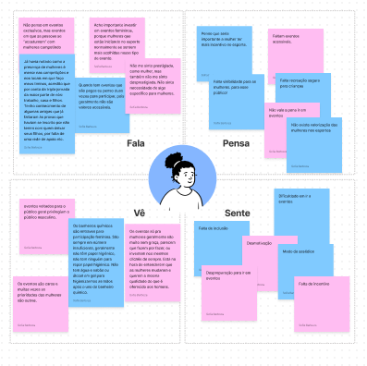
Definição dos Problemas: Mulheres nos Esportes
Com base nas pesquisas, conseguimos ter uma base das preferências e problemas enfrentados pelas mulheres em relação aos esportes.
Com isso, foi realizado um mapa de empatia e um quadro de suposições através da matriz CSD com a finalidade de auxiliar na definição dos problemas.
(Ambos estarão salvos no arquivo enviado.)

Slide 7
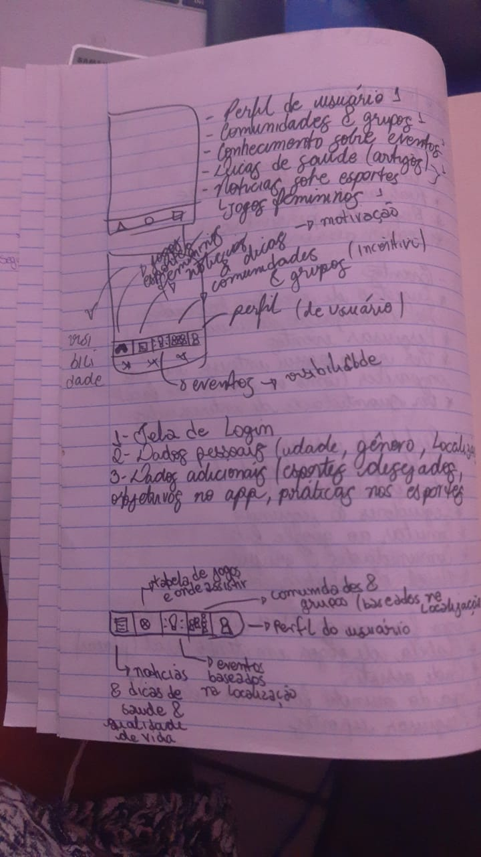
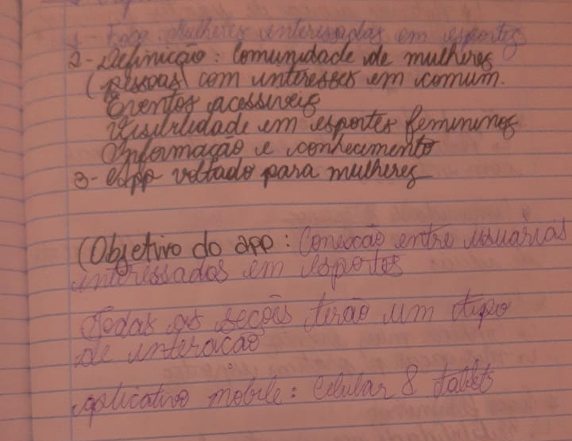
Definição de Soluções:
A partir dos problemas e desafios constatados foram realizados alguns storyboards, objetivos do aplicativo, funcionalidades. Foram realizadas diversas modificações com a intenção de deixar o app mais acessível.

Slide 8
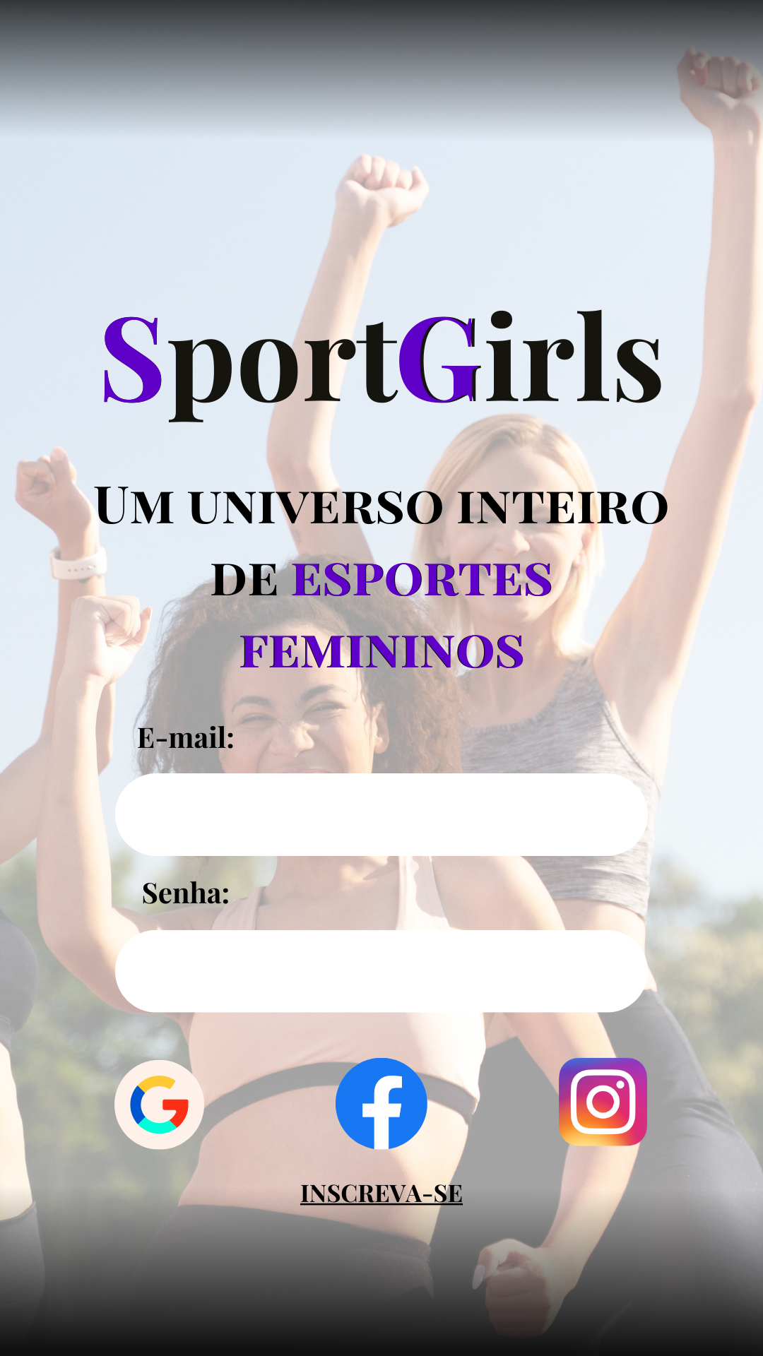
Protótipos: Tela de Login
A tela de login foi criada baseada no aplicativo Strava, que é um app de esportes voltado para desafios e comunidades.
O objetivo é deixar o mais simples e de fácil compreensão possível, para assim, ser acessível á todos!
As formas de ingressão através das redes sociais é uma boa forma de encontrar pessoas da sua rede de amizades e conexões.

Slide 9
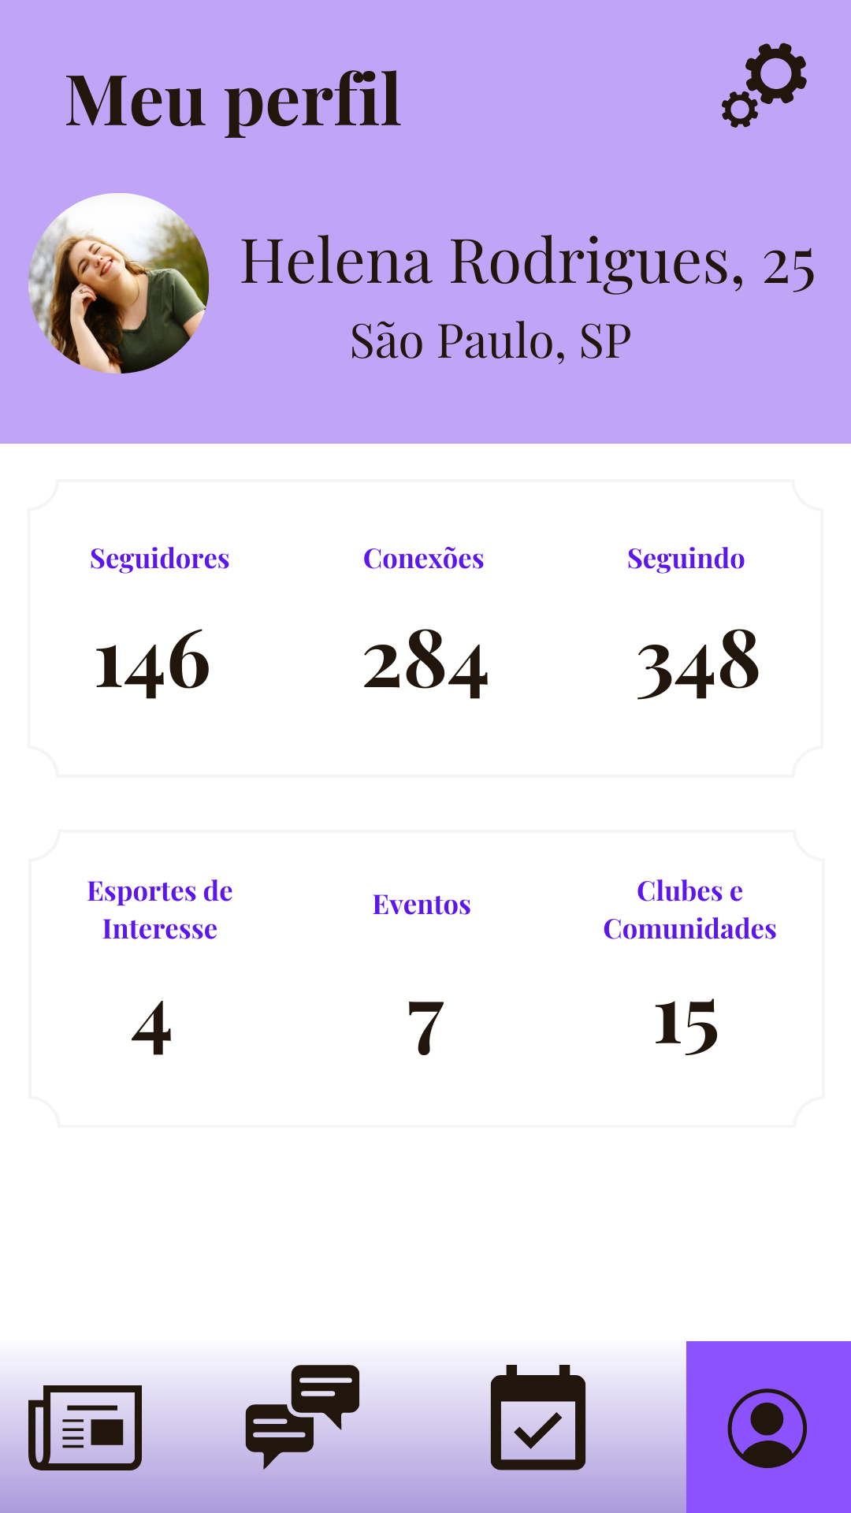
Protótipos: Meu Perfil
A parte do “Meu Perfil” é onde você pode dar mais detalhes sobre você e assim, poder encontrar outras pessoas. Além disso, é possível ver suas conexões, seguidores, clubes, esportes de interesse e muito mais.

Slide 10
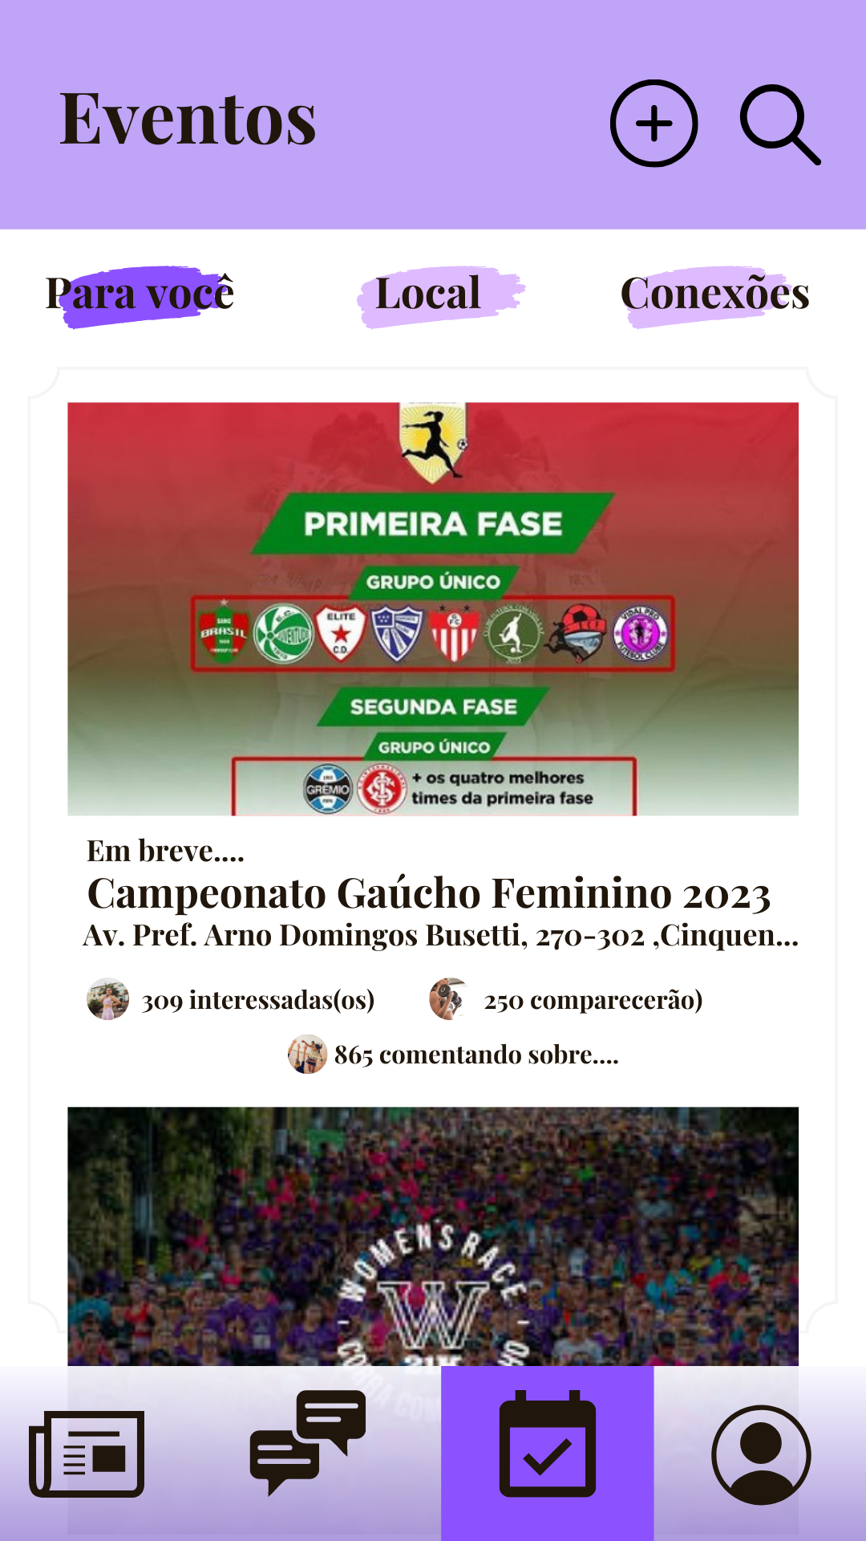
Protótipos: Eventos
A parte de “ Eventos” é uma seção onde você consegue pesquisar eventos de esportes baseado na sua localização, gostos ou conexões. Essa seção foi criada inspirada na parte de Eventos do Facebook.
É possível ver quantos interessados e quantos irão comparecer ao local, além de que também é possível comentar com outras pessoas sobre o evento.
Nada melhor que usar um evento real, não é mesmo?
Este evento ao lado é um evento real de futebol feminino realizado desde 2022 em Pelotas, RS. Uma ótima forma de dar mais visibilidade ao futebol feminino.

Slide 11
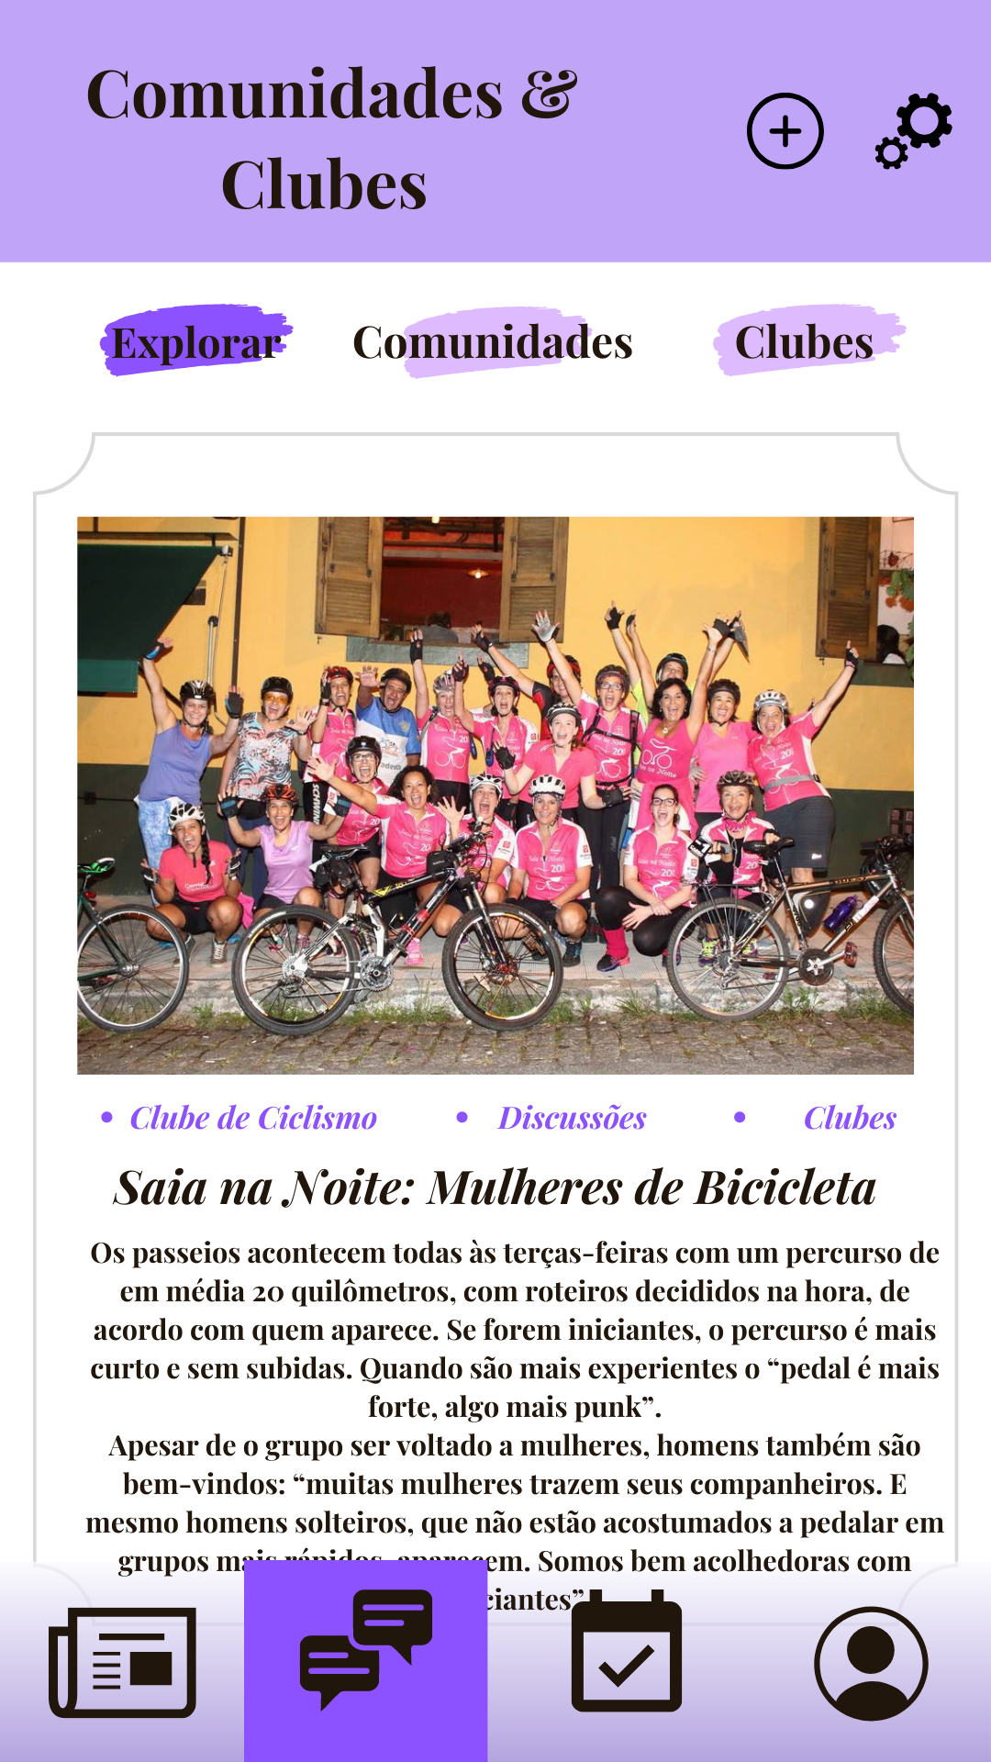
Protótipos: Comunidades e Clubes
A sessão de “Comunidades e Clubes” é essencial para o aplicativo. Nele você é capaz de explorar várias comunidades onde você pode compartilhar suas experiencias e também pode ingressar em diversos clubes. Tudo isso com base na sua localização
As pesquisas mostraram que as mulheres também tem medo de praticar esportes de noite, pois durante o dia é impossível devido a correria do dia-a-dia. O grupo ao lado seria uma ótica saída para essas mulheres.
“Saia na Noite” é um grupo que há quase 30 anos incentiva mulheres a pedalar em SP.

Slide 12
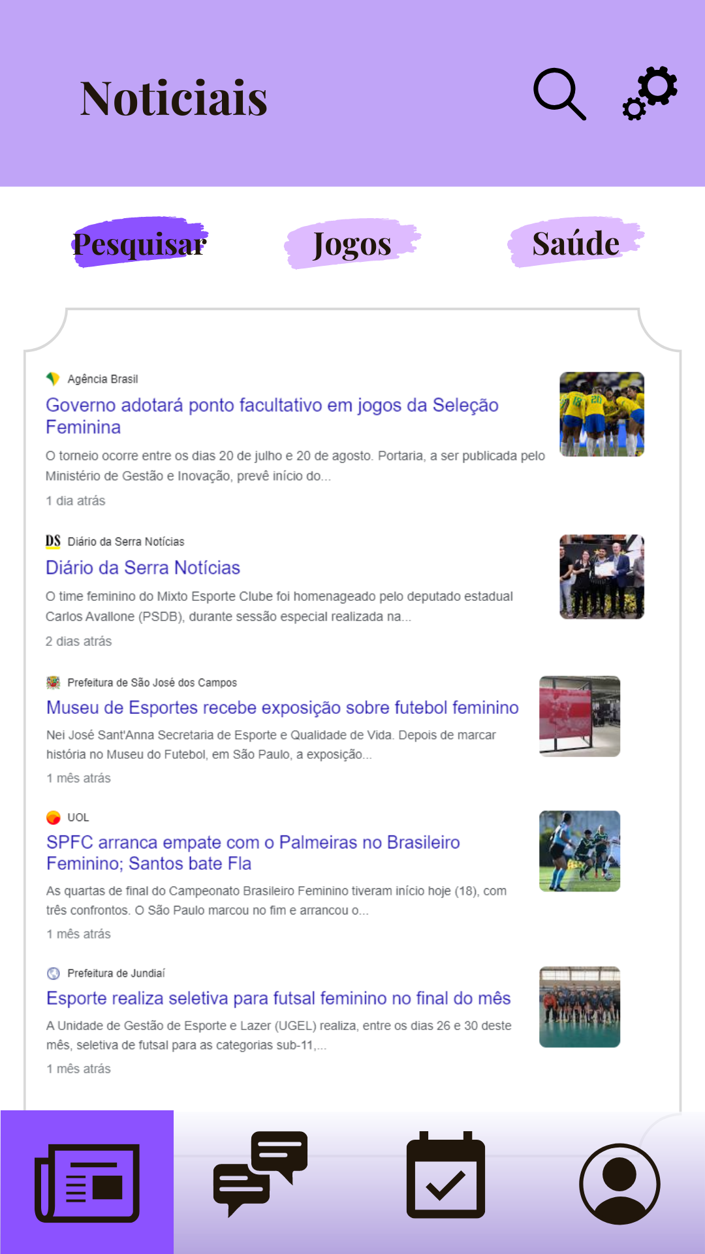
Protótipos: Noticias
Por último e não menos importante, vem a parte de “ Noticias, Jogos e Saúde”
A parte de noticias é essencial para o conhecimento no mundo esportivo feminino, mostrando notícias mais relevantes e inspiradoras, incluindo conquistas de atletas, avanços na saúde e qualidade de vida, e tendências esportivas.
A área de jogos é destinado para acompanhar jogos em tempo de acordo com seus esportes de preferência (uma ótima jogada neste momento já que está acontecendo a Copa do Mundo Feminina, por exemplo).
A área da saúde também faz parte de noticias, porém, voltadas á qualidade de vida e saúde.

Slide 13
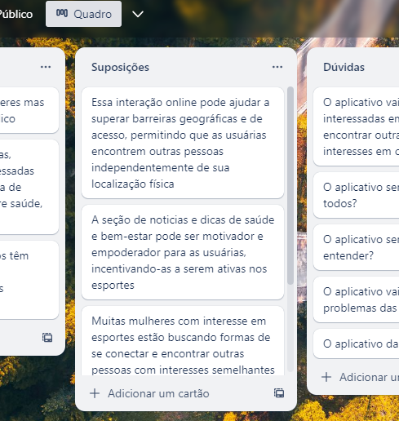
Testes e Aprendizado:
A fase de testes pode ser feita através de um suporte contínuo, ou seja, lançamento do aplicativo, ouvir feedbacks e anotar pontos de melhoria.
Uma outra forma de também ajudar na questão de melhoria, seria uma matriz CSD com base nos feedbacks.

Slide 14

E O MARKETING, HEIN?
Algumas ideias para o Marketing do app em curto prazo são:
Campanhas de Mídia Social: Utilizar plataformas como Instagram, Facebook e Twitter para promover o aplicativo, compartilhar histórias de sucesso de usuários e destacar como principais funcionalidades.
Eventos e Patrocínios: Participar de eventos
Programa de Indicações: Crie um programa de indicações, onde os usuários são incentivados a convidar amigos para o aplicativo e, na troca, receba recompensas ou benefícios exclusivos

Slide 15
E O MARKETING, HEIN?
Algumas ideias para o Marketing do app a longo prazo são:
Influenciadoras e Parcerias: Fazer parcerias com influenciadoras do mundo esportivo e fitness para divulgar o aplicativo e alcançar um público mais amplo.
Programa de Indicações: Crie um programa de indicações, onde os usuários são incentivados a convidar amigos para o aplicativo e, na troca, receba recompensas ou benefícios exclusivos.

Slide 16

E A MONETIZAÇÃO, HEIN?
Algumas formas de monetizar o app são:
Assinaturas Premium: Oferecer uma versão gratuita do aplicativo com funcionalidades básicas e, ao mesmo tempo, disponibilizar uma assinatura premium com recursos adicionais e exclusivos.
Publicidade: Integrar anúncios de marcas relacionadas ao esporte e bem-estar, de forma relevante e não intrusiva, para gerar receita por meio de parcerias com anunciantes.
Parcerias com Eventos e Marcas: Estabelecer parcerias com eventos esportivos e marcas esportivas para oferecer descontos e benefícios exclusivos para os usuários do aplicativo.

Slide 17
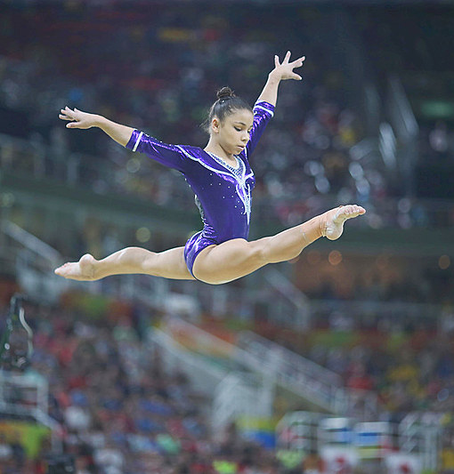
Conclusão
Em resumo, o aplicativo SportGirls representa um poderoso aliado para a inclusão feminina no esporte, proporcionando um espaço animado e acolhedor onde mulheres de todas as idades e habilidades podem se conectar, compartilhar suas paixões e encontrar uma comunidade inspirada de companheiras esportivas.
Com funcionalidades como a criação de perfis individuais, comunidades temáticas, eventos esportivos, notícias e dicas de qualidade de vida, além de acompanhar jogos em tempo real, o aplicativo possui o objetivo não só de conectar mulheres com interesse em esportes, como também de dar mais visibilidade a elas, proporcionando conhecimento inspirando ainda mais mulheres a participarem desse movimento.

Slide 18


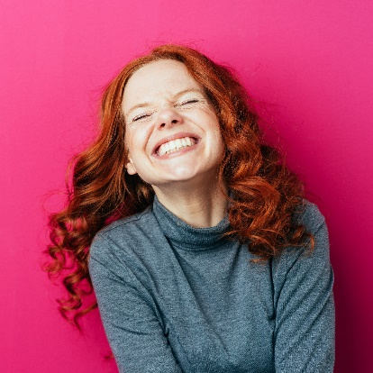
Obrigada!
Sofia B. Torquato
so2003barboza@gmail.com

